Slide 1
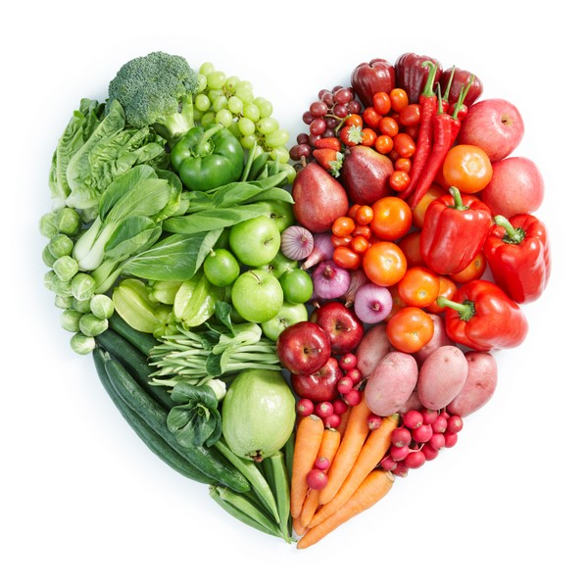
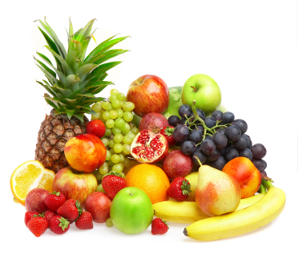
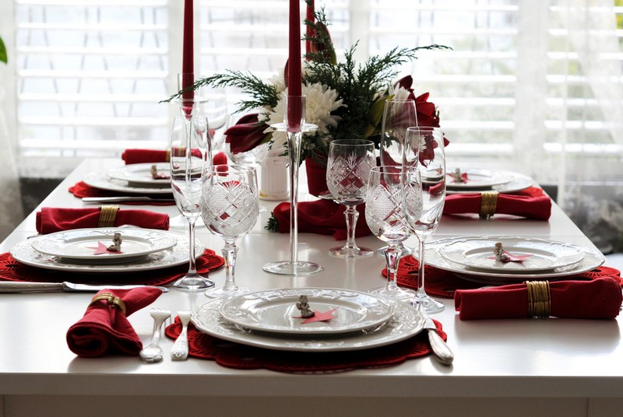
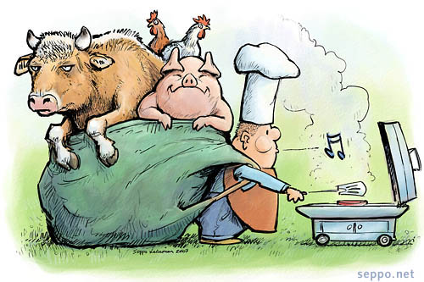
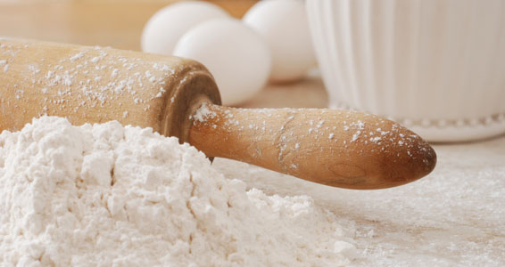
Patakasit keittiössä

Slide 2
Ryhmät
Ryhmä 1
Laura, Otto K, Kare ja Miika
Ryhmä 2
Noora, Arttu, Pauli ja Aki
Ryhmä 3
Jami, Aku, Juuso ja Otto H
Ryhmä 4
Kare, Matti, Albert, Manu ja Juho

Slide 3
Käytännön asioita
Kokonainen kurssi (3&4 jakso)
3. jakso tunnit torstai 1h ja perjantai 2h
4. jakso tunnit maanantaisin 3h

Slide 4
Kurssin arviointi
Arvosanat: KS; HS; S
Kokonainen kurssi, jatkuu 4.jaksossa
Kurssiarviointi:
Käytännöntyöt, jälkityöt
Tuntiaktiivisuus
Toisten kanssa työskentely, toisten huomioiminen, oman vastuun kantaminen
Kotitehtävälista
Vihko/ kansio
Peda.net tehtävät

Slide 5
Peda.net
www.peda.net
→ J
Jyväskylän yliopisto
Normaalikoulu
Oppiaineet
Kotitalous
Valinnaiset kurssit
→KOV 2.2 Patakasit (MNU)
Kaikille oma peda.net tunnus

Slide 6
Tekemällä taituriksi!

Slide 7
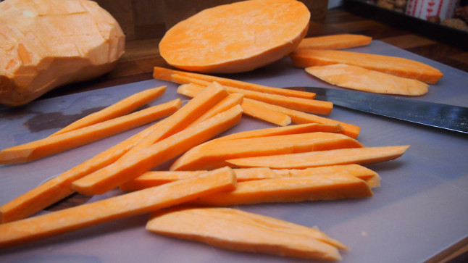
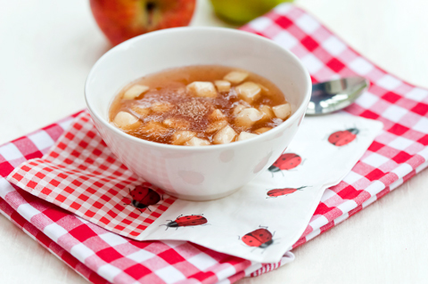
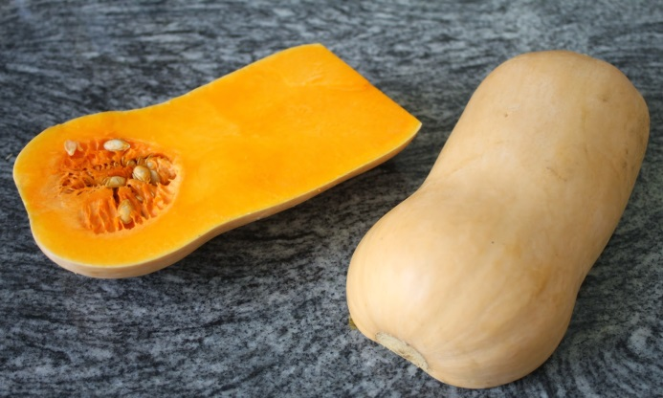
Perjantai 13.11 Menu
Broileripihvit tai pyörykät
Bataatti- ja myskikurpitsaranskalaiset
Omena-kanelikiisseli

